Slide 1
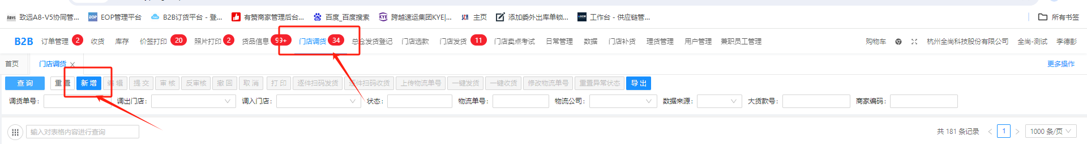
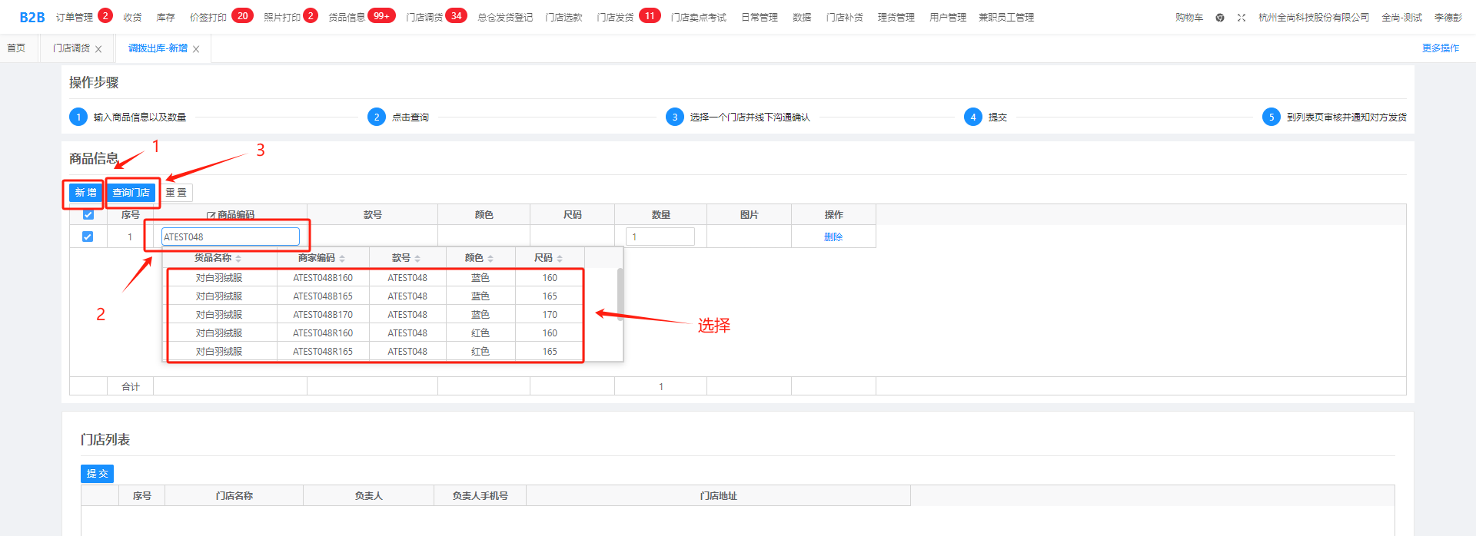
1、新建调拨
B2B门店调拨
点击新增
点击新增输入货号/商家编码（输入货号会自动跳出商家编码明细，选择对应编码）
同时调拨多件，继续点击新增，输入货号/商家编码
查询对应有货店铺

Slide 2
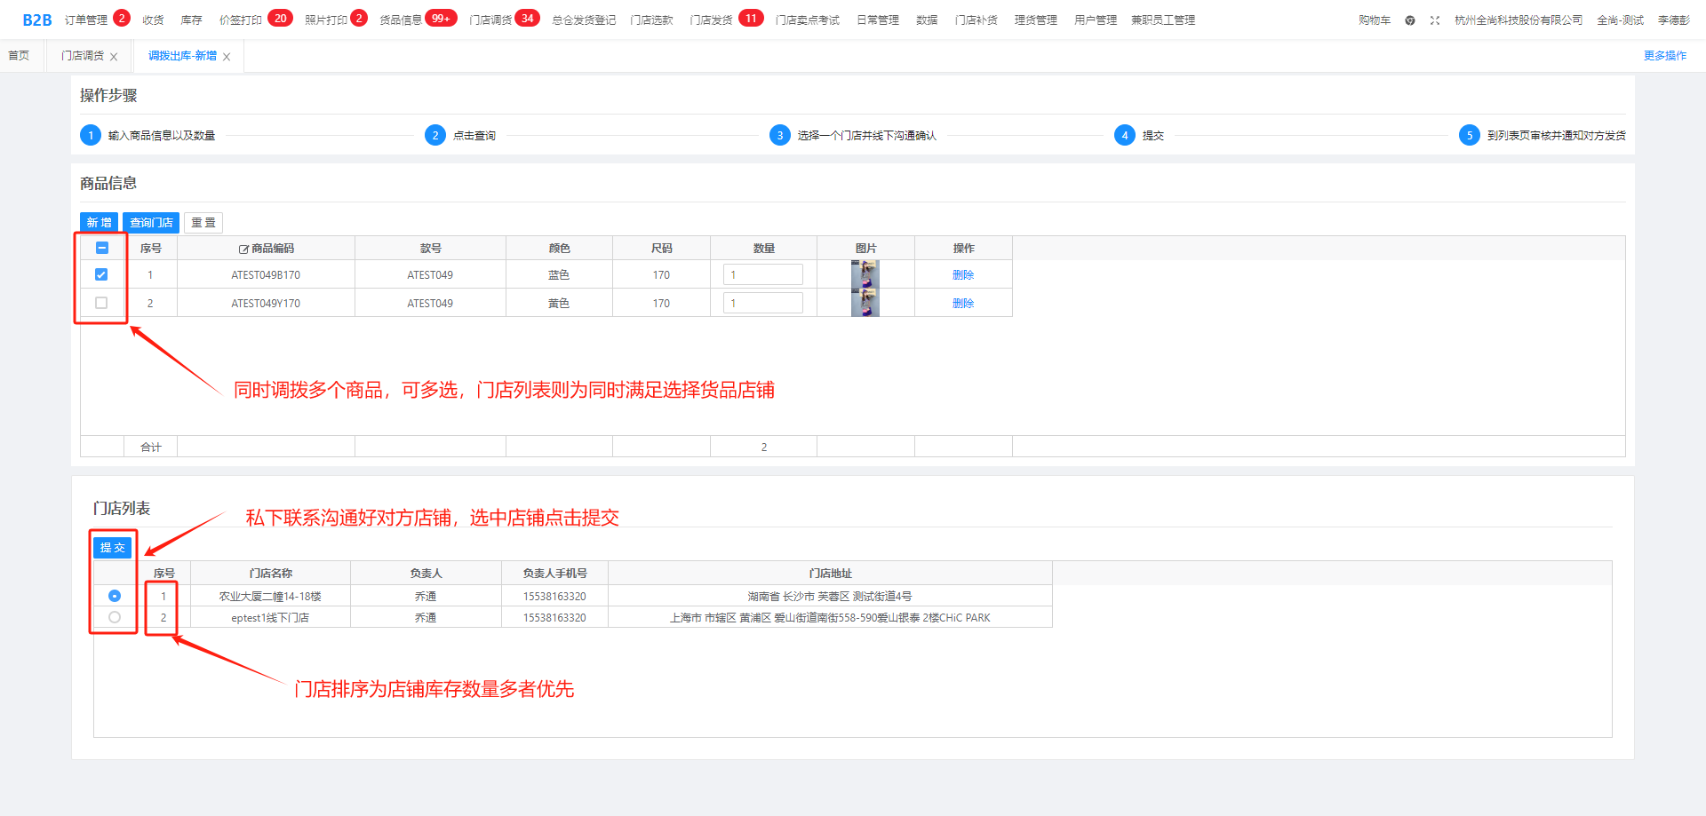
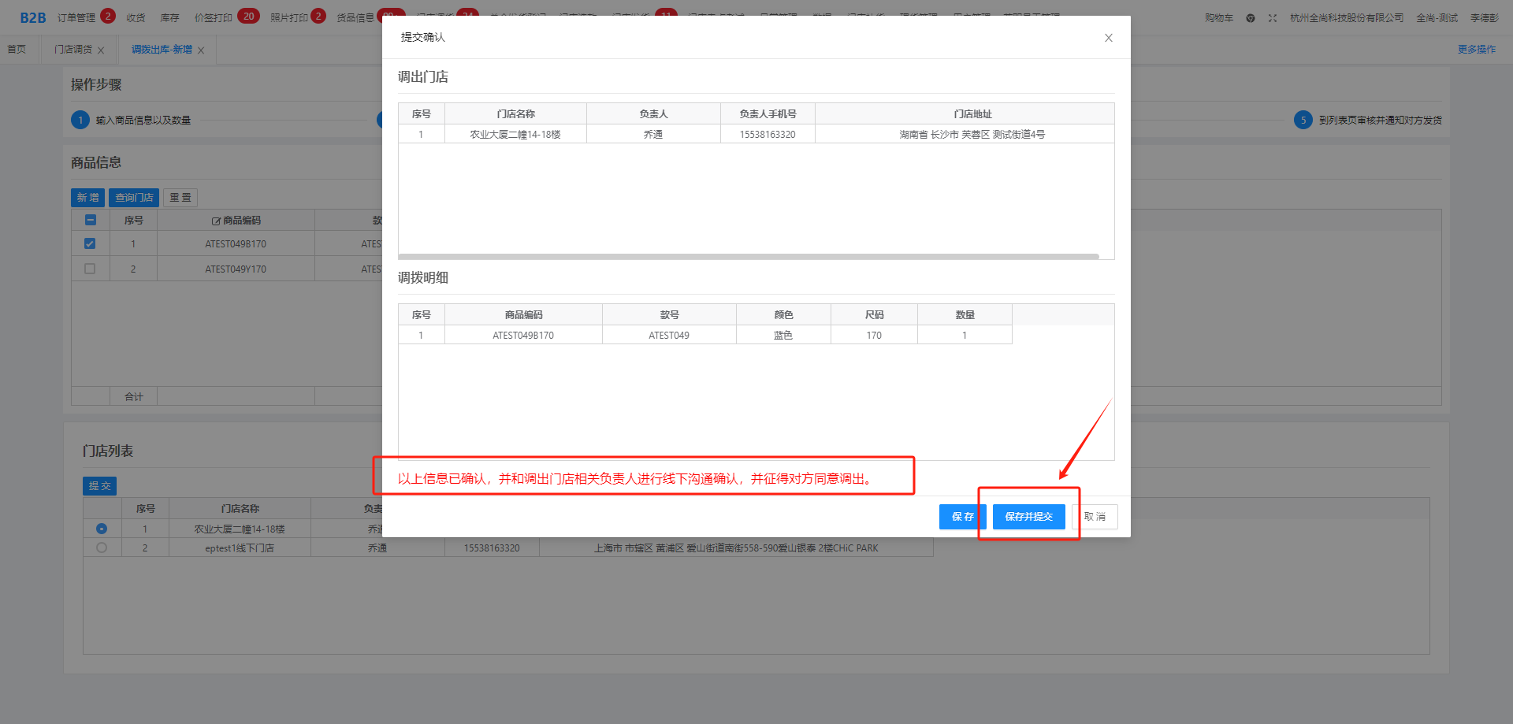
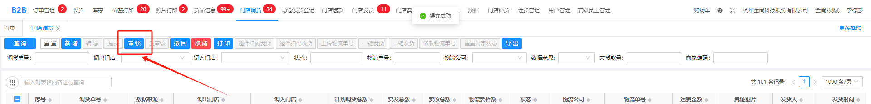
1、新建调拨
联系好对方店铺
(对方同意调出)
点击提交
确认好明细及调出店铺信息
点击保存并提交
审核单据

Slide 3
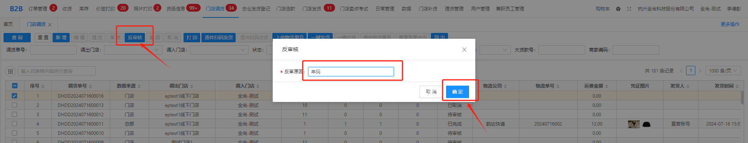
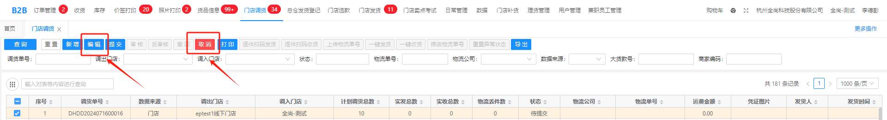
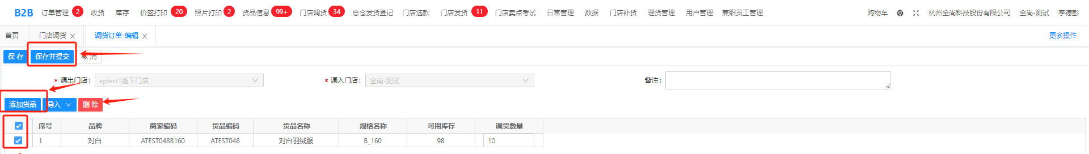
2、修改编辑调拨单
B2B门店调拨找到对应调拨单
点击反审核
填写原因
修改明细点击编辑
取消单据直接点取消
选中错误明细删除
添加货品输入正确明细
保存并提交
审核单据

Slide 4
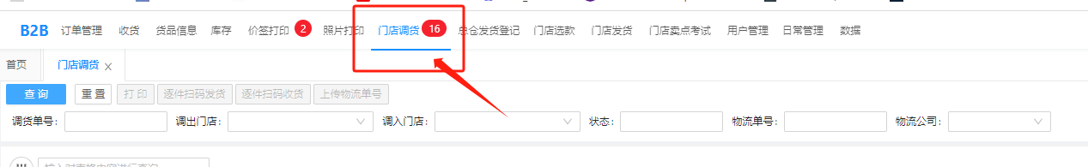
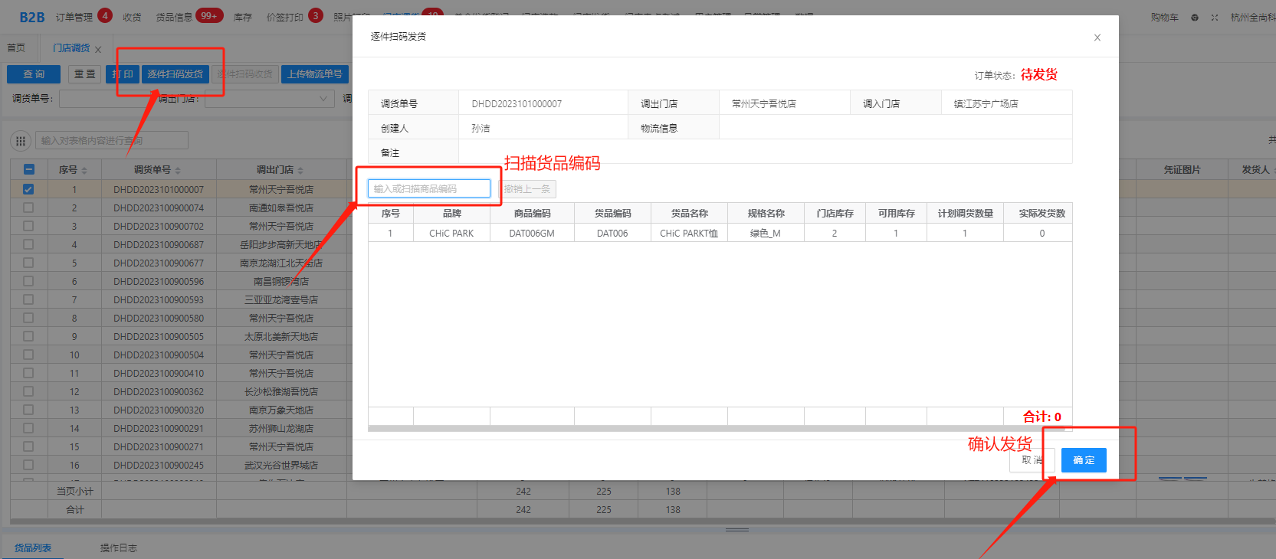
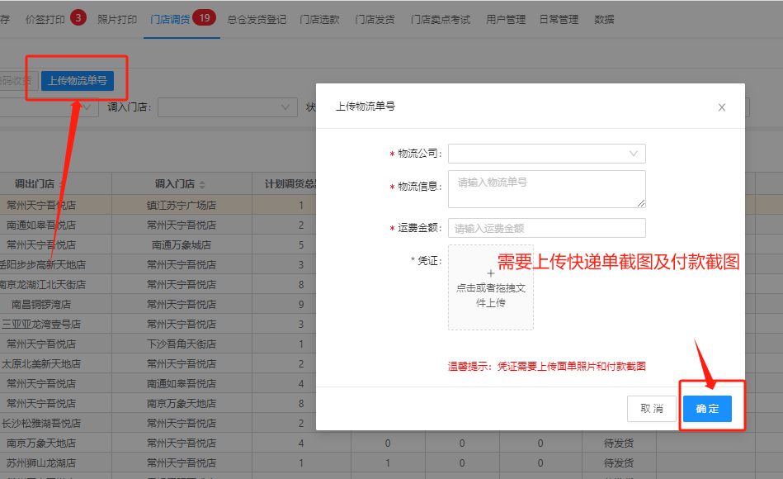
B2B门店调拨红点提醒
门店根据总部发起的调拨单找到对应货品
选中调拨单点击逐件扫码发货
扫描货品编码
点击确认
下物流订单
上传物流单号、快递费用、付款截图和快递单截图
3、调拨发货

Slide 5
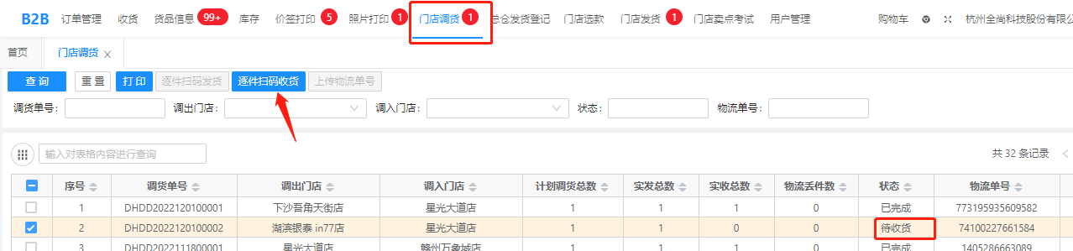
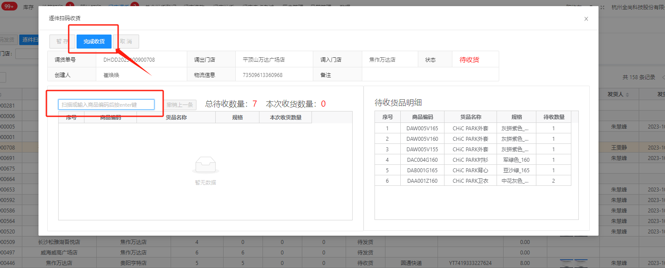
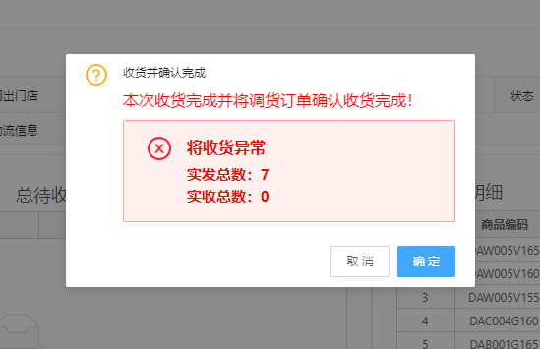
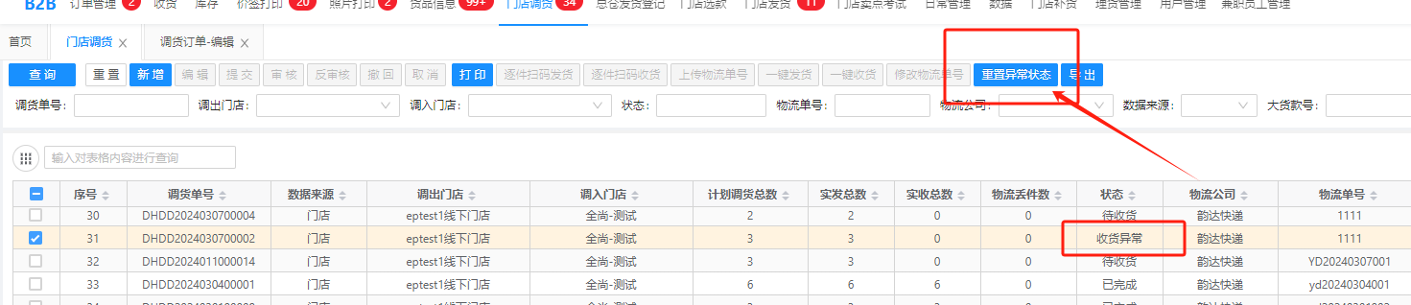
4、调拨收货
B2B门店调拨红点提醒
找到对应待收货调拨单
可查询对应物流信息
逐件扫码收货
点击完成收货
提示收货异常时，不要确认，退出检查是否扫描整单所有货品

Slide 6
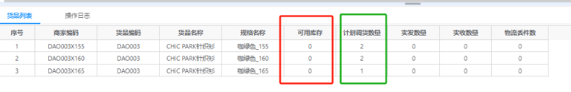
一、运费承担说明：
1、总部发起的调拨运费由总部承担；
2、除总部发起的门店间调拨运费由调入方承担（此部分调拨由各门店之间协商，总部不参与）；
二、总部承担运费报销规则：
1.直营门店调出的，月底以现有报销形式进行报销；
2.联营门店调出的，由调出方垫付，月底公司总部财务将以账单的形式与应收账款进行抵扣，如果当月应收账款不足抵扣，将顺延至下月抵扣；
三、系统操作流程说明：
B2B调拨单发出后需填写物流公司、物流单号、物流费用以及上传付款截图和面单截图，次月3日前如果订单信息不完整，由发货店铺自己承担，总部公司不承担此笔运费；
四、注意事项：
1.快递的选择，门店需对比快递费用，保证货物安全抵达的前提下，“以最低运费原则”选择快递公司，在未经商品部许可下不允许发顺丰快递，如经发现由发货店铺员工自己承担。
2.次品说明：所有调出方店铺必须保证发出货品完好无损，如调入方反馈收到货品是残次品无法正常销售，则由发货店铺员工自己承担，总部不承担此笔运费；
3.系统填写的运费及上传的截图，需真实有效，如发现弄虚作假行为，将以10倍此笔运费金额扣减合同保证金。
4.调拨单的可用库存是指调拨之后门店剩余库存，计划调货量是调拨单占用库存，所以实际可用库存为0，并不是指店里没有实物；

